Slide 1
RÉPUBLIQUE ALGÉRIENNE DÉMOCRATIQUE ET POPULAIRE
Université Abou Bekr Belkaïd – Tlemcen | Faculté des Sciences | Département d'Informatique
Mémoire de fin d'études — Master en Informatique
Option : Réseaux et Systèmes Distribués (R.S.D)
Thème
Optimisation du déploiement et de la couverture
collaborative d'un système multi-UAV par les
approches Lloyd et CNN
Réalisé par : CHADLI El Mehdi Ibrahim
BERRABAH Mohamed Amine
Encadré par : Mme BENMAHDI Meriem Bouchra
Soutenu le 24 Juin 2026
Notes:
Bonjour à toutes et à tous
je suis l'étudiant berrabah Mohamed Amine et mon binôme Chadli Mehdi.
Nous vous remercions de nous accorder ce moment pour vous présenter notre travail de fin d’études intitulé optimisation du déploiement et de la couverture collaborative d'un système multi UAV par 2 approches loyd et CNN.
Avant de commencer nous voudrons également remercier notre encadrante Madame Benmahdi,
Son accompagnement et ses conseils tout au long de la réalisation de ce travail.
Sans plus tarder, on va ensemble le plan de notre exposé.

Slide 2
Plan de la présentation
01
04
Généralités sur les UAV
Simulation et démonstration ​
02
Problématique
05
Résultats & discussion
03
06
Conclusion et perspectives
Présentation de la contribution
2 / 37
Notes:
commençons par des Généralité sur les UAV
Ensuite, la problématique
Ensuite on présente notre contribution
On va voir la simulation ensemble
Après on discute les résultats de cette simulation
Enfin on cloture par une conclusion

Slide 3
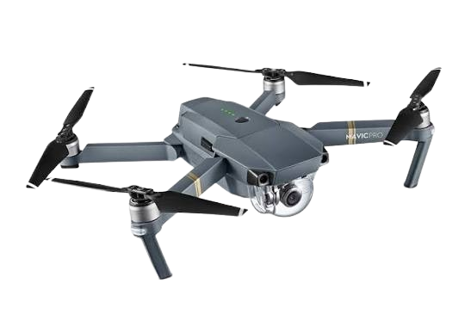
Présentation des UAV
Un UAV ou drone, est un aéronef sans pilote embarqué capable d’effectuer des missions de manière autonome ou pilotée à distance grâce à des capteurs, des systèmes de communication et des algorithmes de contrôle.
Les drones sont aujourd'hui utilisés dans plusieurs domaines tels que le domaine militaire, la surveillance, la cartographie, la sécurité et les opérations de secours.
3 / 37
Notes:
Présentation des UAV.
C’est quoi un UAV ?
Un UAV ou drone, est un aéronef sans pilote embarqué capable d’effectuer des missions de manière autonome ou pilotée à distance grâce à des capteurs, des systèmes de communication et des algorithmes de contrôle.
Les drones sont aujourd'hui utilisés dans plusieurs domaines tels que le domaine militaire, le domaine civile comme la surveillance, la sécurité et ainsi de suite.

Slide 4
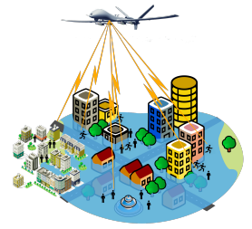
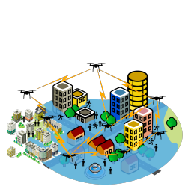
Mono-UAV vs Multi-UAV
Mono-UAV
Multi-UAV
Un seul drone
Simple à mettre en œuvre et gérer
Scalabilité limitée
Mission autonome
Plusieurs drones coordonnés
Couverture spatiale élargie
Robustesse et tolérance aux pannes
Parallélisme des tâches
Flexibilité et adaptabilité dynamique
4 / 37
Notes:
dans ce diapo on va voir 2 catégories des systèmes uav
le mono uav: qui se repose sur un seul drone simple à déployer mais sa scalabilité est limitée
par contre le multi uav On peut le définir commme plusieurs drone coordonnées qui offre une couverture spatiale élargie, tolérance au panne, ainsi qu’un parallélisme des tâches

Slide 5
Architecture d'un système UAV (UAS)
Un UAS intègre l'ensemble des composants matériels, logiciels et humains nécessaires à la mission
Segment aérien
Segment sol (GCS)
Lien de communication
Planification & décision
Drones, calculateur de vol, capteurs, actionneurs
Planification, supervision, réception des données
Wi-Fi, LTE/5G, RF, liaisons satellite
Allocation des tâches, trajectoires, anti-collusion
5 / 37
Notes:
Un système UAV complet est appelé UAS.
Il contient plusieurs parties importantes.
Le segment aérien représente les drones et leurs capteurs.
Le segment sol permet la supervision et le contrôle des missions.
Le lien de communication assure l’échange des données.
Enfin, le système de planification permet d’organiser les trajectoires et les tâches des drones.
Tous ces éléments travaillent ensemble pour assurer le bon déroulement de la mission.

Slide 6
Défis dans les systèmes Multi-UAV
Contraintes énergétiques
Contraintes de communication
Passage à l'échelle
Autonomie limitée
Portée limitée, interférences, latence
Complexité croissante avec le nombre de drones
Tolérance aux pannes
Hétérogénéité des drones
Sécurité & collisions
Défaillance d'un drone impacte la mission
Capacités variables (capteurs, vitesse)
Évitement, chiffrement, intégrité des données
6 / 37
Notes:
Les systèmes multi-UAV rencontrent plusieurs défis.
Le premier défi est l’énergie, car les drones ont une autonomie limitée.
Le deuxième défi concerne la communication entre les drones.
Il existe aussi des problèmes de passage à l’échelle lorsque le nombre de drones augmente.
Enfin, il faut gérer la sécurité, éviter les collisions et assurer la tolérance aux pannes.

Slide 7
Problématique
Comment optimiser conjointement le déploiement, la visite des cibles et la maintenance énergétique d'un système multi-UAV, tout en garantissant une répartition équilibrée de la charge et une prise en compte des priorités des cibles ?
1
2
3
Nombre optimal de drones
Équilibrage de la charge
Priorités sous énergie
Déterminer le nombre optimal de drones et leurs positions
Équilibrer la charge de couverture entre les drones
Gérer les priorités des cibles sous contrainte énergétique
7 / 37
Notes:
Notre problématique est la suivante :
Comment optimiser le déploiement et la couverture collaborative d’un système multi-UAV tout en respectant les contraintes énergétiques et les priorités des cibles ?
Pour répondre à cette question, nous devons :
déterminer le nombre optimal de drones,
équilibrer la charge entre eux,
et gérer les priorités des cibles avec une énergie limitée.

Slide 8
Objectifs
1
Optimiser le déploiement des drones.
2
Maximiser le taux de couverture.
3
Réduire les chevauchements inutiles.
4
Équilibrer la charge entre les UAV.
5
Assurer une visite efficace des cibles.
6
Évaluer l'impact énergétique des missions.
8 / 37
Notes:
Notre travail possède plusieurs objectifs.
Nous voulons maximiser le taux de couverture et réduire les zones non couvertes.
Nous voulons aussi équilibrer la charge entre les drones.
Un autre objectif est d’assurer une visite efficace des cibles tout en réduisant la consommation énergétique.

Slide 9
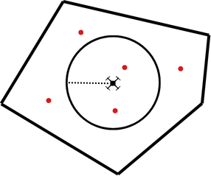
Couverture collaborative et déploiement
La couverture dépend du bon deploiement des drones.
Elle est atteinte lorsque chaque point de la zone est surveillé par au moins un drone.
Couverture = capacité des drones à surveiller une zone/des cibles
Un Point est couvert si distance ≤ rayon de détection R d'un drone
Types de couverture
Couverture de cible
Couverture de zone
Couverture continue
Couverture périodique
R
Couverture par rayon de détection R
9 / 37
Notes:
La couverture collaborative représente la capacité des drones à surveiller efficacement une zone ou un ensemble de cibles.
Un point est considéré couvert lorsqu’il se trouve dans le rayon de détection d’un drone.
Pour évaluer la qualité de la couverture, nous utilisons plusieurs métriques comme le taux de couverture, le taux de chevauchement, la variance de charge et la consommation énergétique.

Slide 10
Méthodes de la couverture collaborative
Partitionnement spatial : diviser la zone en sous-régions
Propriétés visées : exhaustivité, disjonction, équilibre, adaptabilité
Deux outils géométriques majeurs : Voronoï et Lloyd
Alternative : approches d'apprentissage automatique (CNN, RL)
Méthodes classiques
Méthodes géométriques
Méthodes IA
MILP, GA, PSO, recuit simulé
Voronoï, Lloyd et leurs extensions
CNN, apprentissage par renforcement
10 / 37
Notes:
Dans la littérature, plusieurs méthodes existent pour résoudre le problème de couverture collaborative.
Les méthodes classiques utilisent des techniques d’optimisation comme PSO ou les algorithmes génétiques.
Les méthodes géométriques utilisent Voronoï et Lloyd.
Enfin, les méthodes basées sur l’intelligence artificielle utilisent des réseaux de neurones comme les CNN.
Dans notre travail, nous avons comparé Lloyd et CNN.

Slide 11
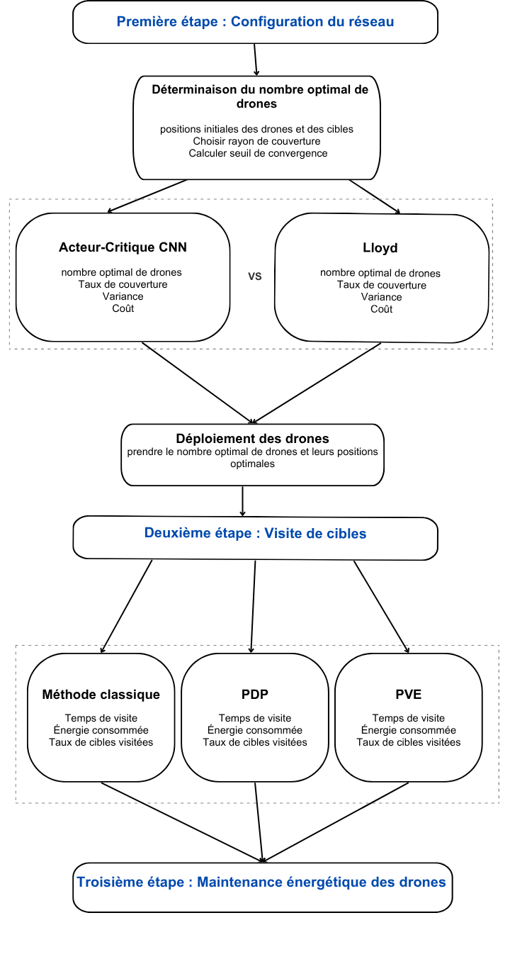
Présentation de la contribution
Notre approche est organisée en trois étapes :
Configuration du réseau de drones.
Planification des visites des cibles.
Maintenance énergétique des drones.
11 / 37
Notes:
Notre contribution est organisée en trois étapes principales.
La première étape concerne la configuration du réseau de drones.
La deuxième étape consiste à organiser la visite des cibles.
Enfin, la troisième étape concerne la maintenance énergétique des drones.
Cette architecture permet d’améliorer la couverture collaborative tout en prenant en compte l’énergie et les priorités.

Slide 12
Métriques utilisées pour la configuration
Pour évaluer la qualité de la configuration , nous utilisons quatre métriques :
1
2
3
4
Taux de couverture
Variance de charge
Coût total
Seuil
12 / 37
Notes:
Nous avons utilisé 4 métriques pour évaluer notre configuration .

Slide 13
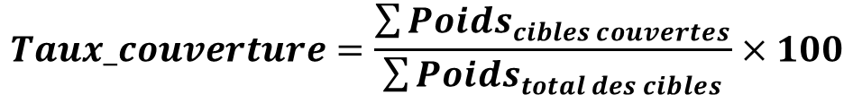
Métriques utilisées pour la configuration
Taux de couverture
Mesure le pourcentage de cibles ou de la zone couverte par les drones.
Le taux de couverture est défini par:
Un taux élevé indique une meilleure qualité de surveillance.
$$Taux_couverture=\frac{\sum{Poids_{cibles couvertes}}}{\sum{Poids_{total des cibles}}}×100$$
13 / 37
Notes:
il mesure le pourcentage de cibles ou de la zone couverte par les drones.
il est définie par …. .
Un taux élevé il indique une meilleure qualité de surveillance.

Slide 14
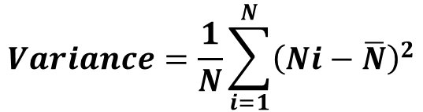
Métriques utilisées pour la configuration
Variance d’équilibrage de charge
Mesure la répartition des cibles entre les UAV.
La variance de la charge est définie par:
Une variance faible signifie que la charge est équilibrée entre les drones.
$$Variance=\frac{1}{N}\sum_{i=1}^{N}{{\left(Ni−\overline{N}\right)}^{2}}$$
14 / 37
Notes:
La variance de charge mesure la répartition des cibles entre les UAV.
elle est définie par …..
N → nombre total de drones
Nᵢ → nombre de cibles du drone i
N̄ → moyenne de cibles par drone
Une variance faible signifie que la charge est équilibrée entre les drones

Slide 15
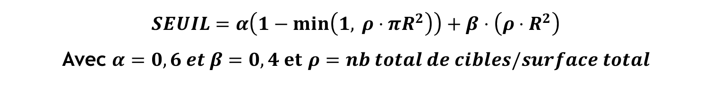
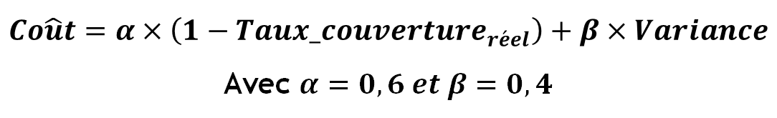
Métriques utilisées pour la configuration
Coût total et seuil
Le coût total est une fonction qui combine le taux de couverture avec la variance.
La fonction qui permet de calculer le coût:
Le seuil détermine si un nouveau drone doit être ajouté pour améliorer la configuration lorsque le coût dépasse une valeur critique.
Le seuil est défini par :
$$Co\hat{u}t=α×\left(1−Taux_couverture_{r\acute{e}el}\right)+β×Variance$$
Avec $α=0,6 et β=0,4$
$$SEUIL=α\left(1−\min\left(1, ρ⋅πR^{2}\right)\right)+β⋅\left(ρ⋅R^{2}\right)$$
Avec $α=0,6 et β=0,4 et$ $ρ=nb total de cibles/surface total$
15 / 37
Notes:
Le coût total est une fonction combinée qui intègre le taux de couverture et la variance.
le fonction …
avec des poids α = 0,6 pour la couverture et β = 0,4 pour la variance.
le seuil détermine si un nouveau drone doit être ajouté pour améliorer la configuration lorsque le coût dépasse une valeur critique.
et donc sa fonction …

Slide 16
Étape 1 - Configuration du réseau multi-UAV en fonction de la couverture et de l'équilibrage de charge
Cette étape consiste à :
Déterminer le nombre de drones nécessaires.
Calculer leurs positions initiales.
Répartir efficacement les zones de couverture.
Minimiser les zones non couvertes.
Deux approches sont étudiées :
Algorithme de Lloyd.
Réseau de neurones convolutifs (CNN).
16 / 37
Notes:
La première étape consiste à déterminer le nombre de drones nécessaires et leurs positions initiales.
L’objectif est de répartir efficacement les drones afin de maximiser la couverture et réduire les chevauchements.
Pour cette étape, nous avons étudié deux approches : l’algorithme de Lloyd et les réseaux CNN.

Slide 17
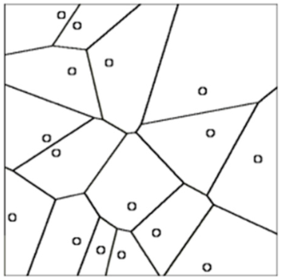
Étape 1 - Configuration du réseau multi-UAV
les diagrammes de Voronoï
Le diagramme de Voronoï est une méthode de partitionnement spatial qui divise une zone en plusieurs régions.
Chaque région est associée à un drone et contient tous les points plus proches de ce drone que des autres.
Cette technique permet :
Une répartition naturelle de l'espace entre les UAV.
Une réduction des chevauchements de couverture.
Un meilleur équilibrage de la charge.
Une amélioration de l'efficacité du déploiement.
17 / 37
Notes:
Le diagramme de Voronoï permet de diviser la zone en plusieurs régions.
Chaque région appartient au drone le plus proche.
Cette méthode facilite la répartition des zones entre les drones.
Elle permet aussi de réduire les chevauchements et d’améliorer l’équilibrage de la charge.

Slide 18
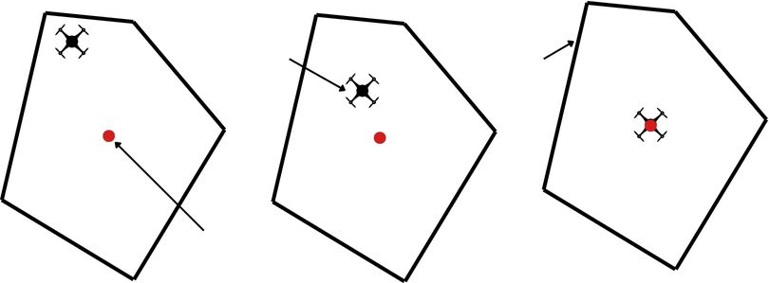
Étape 1 - Configuration du réseau multi-UAV
Approche 1: Algorithme de Lloyd
1
2
3
4
Placement initial des drones dans la zone
Construction du diagramme de Voronoï
Calcul du centroïde de chaque cellule
Déplacement du drone vers son centroïde
Condition d'équilibre
1. 2. 3.
drone
cellule
pi = Ci
Chaque drone atteint la position du de sa propre cellule : la configuration est alors stable.
centroïde
18 / 37
Notes:
L’algorithme de Lloyd fonctionne de manière itérative.
Les drones sont d’abord placés dans la zone.
Ensuite, un diagramme de Voronoï est construit et le centroïde de chaque cellule est calculé.
Chaque drone se déplace alors vers son centroïde jusqu’à obtenir une convergence stable.

Slide 19
Étape 1 - Configuration du réseau multi-UAV
Approche 2: CNN
Le CNN analyse l'état global de l'environnement (image multi-canaux)
Pas d'optimisation itérative géométrique → calcul plus rapide
Apprentissage à partir d'une carte de densité des cibles
Architecture Actor-Critic pour la décision
Principe simplifié
Carte de densité
des cibles
Réseau CNN
Positions prédites
des drones
Actor (CentroidCNN) → prédit les centroïdes
Critic (CoverageCNN) → estime le taux de couverture
19 / 37
Notes:
L’approche CNN utilise l’intelligence artificielle pour prédire directement les positions optimales des drones. Le réseau analyse une image représentant l’environnement et les cibles. Le module Actor prédit les positions des drones tandis que le module Critic évalue la qualité de la couverture. Cette approche permet une meilleure adaptation aux environnements complexes.

Slide 20
Comparaison Lloyd vs CNN
Approche 1 — Algorithme de Lloyd
Approche 2 — Réseau CNN
Construction Voronoï à chaque itération
Centroïde calculé à partir des cibles dans le rayon R
Déplacement progressif vers le centroïde
Ajout d'un drone si coût > seuil après convergence
Image 3 canaux : cibles pondérées, drones, zones couvertes
Carte de priorité (attention spatiale)
Actor (CentroidCNN) → prédit les centroïdes
Critic (CoverageCNN) → estime le taux de couverture
Décision géométrique locale,
basée sur les centroïdes des cellules
Décision globale apprise,
guidée par l'attention spatiale
20 / 37
Notes:
L’approche Lloyd repose sur des calculs géométriques itératifs. Elle est simple mais peut converger vers un optimum local. L’approche CNN prend des décisions globales grâce à l’apprentissage profond.

Slide 21
Étape 2 : Visite des cibles
Après le déploiement, chaque drone doit visiter les cibles qui lui sont attribuées.
Trois méthodes ont été étudiées :
Critère P/D (Poids / Distance).
PDP (Priority Driven Patrolling).
PVE (Potentiel de Visite Elastique).
pour simuler des conditions réalistes, 20 nouvelles cibles sont ajoutées aléatoire en cours de mission chaque 10 frames.
Niveaux de priorité des cibles
×3
Priorité haute — poids 3
×2
Priorité moyenne — poids 2
×1
Priorité basse — poids 1
Répartition : 33% / 33% / 34%
21 / 37
Notes:
on passe à la deuxième étape qui consiste à la visite des cibles.
Nous avons défini trois niveaux de priorité pour les cibles : haute priorité avec un poids de 3, priorité moyenne avec un poids de 2, et basse priorité avec un poids de 1, répartis à raison d'un tiers chacun.
nous proposons Trois méthodes : la méthode P/D basée sur un score poids/distance, la méthode PDP fondée et la méthode PVE
pour simuler des conditions réalistes, 20 nouvelles cibles sont ajoutées aléatoire en cours de mission.

Slide 22
Étape 2 : Visite des cibles
Méthode P/D — Score Poids / Distance
Méthode la plus simple : chaque cible reçoit un score basé sur son poids et sa distance au drone
Le score est calculé par la formule suivantes:
Le drone vise toujours la cible au score le plus élevé.
Cette méthode ne prend pas en compte le temps écoulé depuis la dernière visite.
Aucune garantie de revisite pendant le tour.
Sⱼ = Wⱼ / Dᵢⱼ
22 / 37
Notes:
commencon par la méthode P/D.
basé sur son poids et sa distance au drone.
ce score est calculé par la formule ……
et donc Le drone vise toujours le score le plus élevé.
Cette méthode ne prend pas en compte le temps écoulé depuis la dernière visite, ce qui peut conduire à des cibles jamais visitées

Slide 23
Étape 2 : Visite des cibles
Méthode PDP — Priority-Driven Patrolling
Intègre trois facteurs : le poids de la cible, le temps écoulé et la distance.
une cible longtemps non visité voit son score augmenter donc elle redevient prioritaire.
Le score est calculé par la formule suivantes:
C’est la seule méthode garantissant le nombre de visites requis par cible selon sa priorité.
Sⱼ = Wⱼ · (tⱼ+1) · dᵢⱼ/d̄
23 / 37
Notes:
la méthode PDP améliore la méthode précédente en intégrant trois facteurs : le poids de la cible, le temps écoulé et la distance.
une cible longtemps non visité, son score sera augmenter donc elle redevient prioritaire.
Le score est calculé
la seule méthode qui garantit le nombre de visites requis par cible selon sa priorité

Slide 24
Étape 2 : Visite des cibles
Méthode PVE — Potentiel de Visite Élastique
Chaque cible génère un champ de potentiel gaussien attractif autour d'elle.
Le drone suit le gradient du champ combiné de toutes les cibles.
Le champ est calculé par la formule suivantes:
Cette méthode permet de couvrir plusieurs cibles proches en un seul passage.
P(x) = Σ Wᵢ·e^(−d²/2σ²)
24 / 37
Notes:
Chaque cible génère un champ de potentiel gaussien attractif autour d'elle.
Le drone suit le gradient du champ combiné de toutes les cibles.
Permet de couvrir plusieurs cibles proches en un seul passage.
Le champ est calculé par la formule suivantes …..
une consommation d’énergie faible par rapport aux autres méthodes

Slide 25
Étape 3 : Maintenance énergétique
Un modèle énergétique a été intégré afin d'évaluer l'autonomie des drones.
Lorsque le niveau de batterie devient critique :
Le drone retourne automatiquement vers la station de base.
Une procédure de recharge est déclenchée.
La mission est reprise après recharge.
Cette stratégie améliore la continuité du service.
25 / 37
Notes:
Dans cette étape, nous avons intégré un modèle énergétique pour gérer l’autonomie des drones.
Lorsque le niveau de batterie devient faible, le drone retourne automatiquement à la station de base pour se recharger.
Après la recharge, il reprend sa mission.
Cette stratégie améliore la continuité du service.

Slide 26
Protocole de Simulation
Paramètres de simulation
Hypothèses de modélisation
Flotte de drones homogène
Équipements identiques : mêmes capteurs
Couverture continue
Re-visite périodique des cibles
Paramètres​ | Valeurs​
Zone de simulation​ | (100m × 100m) (1000m× 1000m)​
Rayon de couverture R​ | 20m, 30m, 200m​
Nombre initial de drones​ | 2​
Nombre de cibles​ | 100, 200 cibles réparties aléatoirement​
Pondération des cibles​ | 33 % poids 3, 33 % poids 2, 34 % poids 1​
Énergie initiale de chaque drone​ | 200 000 joules​
Puissance de capteur (Psense)​ | 5 W​
Hauteur (H)​ | 20 m​
Vitesse (v)​ | 10 m/s​
26 / 37
Notes:
Pour tester notre approche, nous avons réalisé plusieurs simulations sous Python. Nous avons utilisé une flotte homogène de drones avec les mêmes caractéristiques. Les simulations ont été réalisées sur différentes tailles de zones
(100 sur 100 pour le senario a petite échelle avec 100 cibles et 1000 sur 1000 lors du passage a l’échelle avec 200 cibles) Cela permet d’évaluer les performances dans différents scénarios.

Slide 27
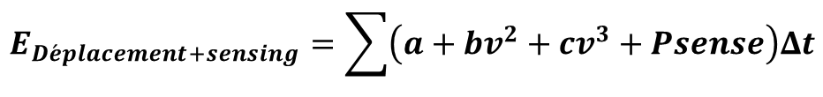

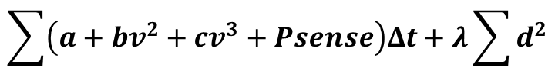
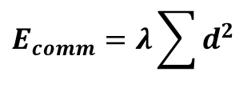
Modelé énergétique
Permet de calculer l'énergie dépensée durant les déplacements, les visites des cibles et les communications.
Cette métrique permet d'évaluer l'autonomie du système.
Un drone consomme de l'énergie quand il se déplace et quand il communique.
L'énergie consommée par un drone est définie par:
$$E_{D\acute{e}placement+sensing}=\sum{\left(a+bv^{2}+cv^{3}+Psense\right)Δt}$$
$$E_{comm}=λ\sum{d^{2}}$$
Avec : a = 1, b = 0.3, c = 0.5
$$E_{Totale}$$
=
$$\sum{\left(a+bv^{2}+cv^{3}+Psense\right)Δt}+λ\sum{d^{2}}$$
27 / 37
Notes:
La Modelé énergétique représente l’énergie utilisée pendant les déplacements, les visites des cibles et les communications. Cette métrique permet d’évaluer l’autonomie du système. Le modèle énergétique prend en compte la vitesse du drone, les capteurs et les communications avec la station de base.

Slide 28
Démonstration de la contribution
28 / 37
Notes:
Nous allons maintenant présenter une démonstration de notre contribution. le déploiement des drones est réalisé avec l'approche CNN. la visite des cibles est assurée par la méthode PDP.
Avec la méthode PDP, chaque drone choisit sa prochaine cible selon trois critères : la priorité de la cible, la distance et le temps écoulé depuis sa dernière visite. Ainsi, les cibles importantes et longtemps non visitées deviennent prioritaires.

Slide 29
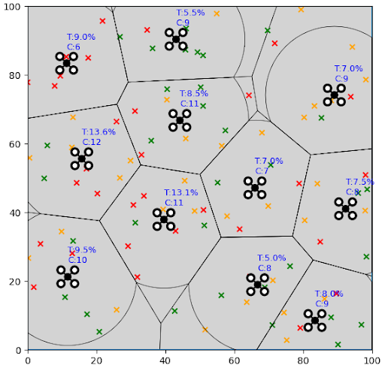
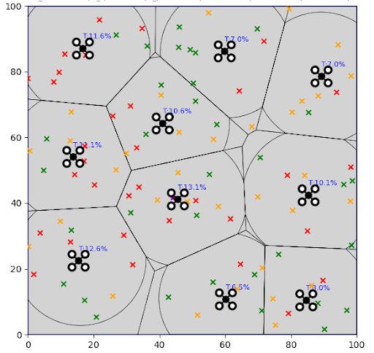
Résultats de couverture à petite échelle​
Les figures suivantes illustrent les résultats du déploiement initial des drones dans un scénario à petite échelle.
Lloyd
CNN
29/ 37

Slide 30
Résultats de comparaison du déploiement initial des drones dans un scénario à petite échelle
Métrique ​ | Résultat final - Lloyd ​ | Résultat final - CNN ​
Couverture Finale ​ | 94 % ​ | 97.5 % ​
Variance ​ | 2.992 ​ | 2.000 ​
Coût Total ​ | 1.2329 ​ | 0.8151 ​
Nombre de drones​ | 11 ​ | 10 ​
Frame de convergence ​ | 94 ​ | 176 ​
Les résultats de simulations montrent que
Les deux approches atteignent un niveau élevé de couverture.
Le CNN obtient un taux de couverture supérieur.
Le CNN utilise moins de drones pour atteindre un résultat comparable ou meilleur.
30 / 37
Notes:
Sur une zone de 100×100 m, le CNN atteint 97,5 % de couverture avec 10 drones, contre 94 % pour Lloyd avec 11 drones. La variance et le coût total sont également meilleurs avec le CNN : 2,000 vs 2,992 et 0,8151 vs 1,2329.
donc les résultats montrent que ne9ra m slide

Slide 31
Influence de la portée de détection R sur la couverture
L'augmentation de la portée de détection R améliore directement les performances du système multi-UAV.
Les simulations montrent que :
Une portée plus grande permet à chaque drone de couvrir une surface plus grande.​
Le taux de couverture augmente avec l'augmentation de R.​
Le nombre de drones nécessaires peut être réduit.​
Les zones non couvertes se diminuent.​
Une augmentation de la portée améliore la qualité globale de la couverture collaborative, mais au-delà d'un certain seuil, le gain devient moins significatif.​
31 / 37
Notes:
Nous avons également étudié l'influence du rayon de détection R sur les performances.
cette influence améliore directement les performances du système multi-UAV.
les simulation montrent que : slide §Une portée plus importante permet à chaque drone de couvrir une surface plus grande.​
§Le taux de couverture augmente progressivement avec l'augmentation de R.​
§Le nombre de drones nécessaires peut être réduit.​
§Les zones non couvertes se diminuent.​
Une augmentation de la portée améliore la qualité globale de la couverture collaborative, mais au-delà d'un certain seuil, le gain devient moins significatif

Slide 32
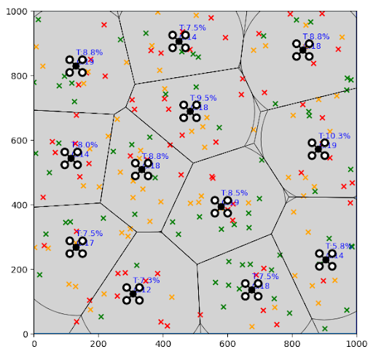
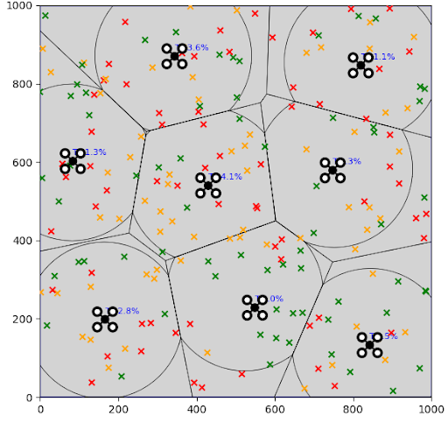
Résultats lors du passage à l'échelle
Les figures suivantes illustrent les résultats du déploiement initial des drones lors du passage à l’échelle.
Lloyd
CNN
32 / 37
Notes:
Les figures suivantes illustrent les résultats du déploiement initial des drones lors du passage à l’échelle
dans une zone de 1000 sur 1000 avec 200 cibles. À gauche, nous avons l'approche Lloyd, et à droite l'approche CNN.

Slide 33
Résultats de comparaison du déploiement initial des drones dans un scénario à grande échelle
Métrique​ | Résultat final - Lloyd​ | Résultat final - CNN​
Couverture Finale​ | 98.5 %​ | 90.70 %​
Variance​ | 5.556​ | 5.000​
Coût Total​ | 2.2313​ | 2.0558​
Nombre de drones​ | 12​ | 8​
Les résultats de simulations montrent que lorsque le nombre de cibles augmente :
Les performances de Lloyd diminuent progressivement.
Le CNN conserve une meilleure qualité de couverture.
L'équilibrage de charge reste plus efficace avec le CNN
33 / 37
Notes:
Les résultats montrent que le CNN utilise moins de drones tout en gardant de bonnes performances. La variance et le coût total restent également plus faibles avec le CNN. Cela montre que cette approche est plus adaptée aux environnements complexes.

Slide 34
Comparaison des méthodes de visite des cibles
Les résultats montrent que les trois méthodes permettent d'assurer la visite des cibles, mais avec des performances différentes.
Méthode​ | Comportement observé​
P/D​ | Privilégie principalement les cibles proches, ce qui peut réduire la qualité de surveillance des cibles importantes.​
PVE​ | Engendre la consommation d'énergie la plus faible. Le drone optimise naturellement ses déplacements en suivant les zones à fort potentiel. cette méthode n'offre pas de garantie stricte de revisite, contrairement à PDP. ​
PDP​ | C'est la seule méthode qui garantit un nombre de visites requis par cible, selon sa priorité. Elle offre ainsi la surveillance la plus rigoureuse et la plus équitable.
34/ 37
Notes:
Les trois méthodes permettent de visiter les cibles mais avec des performances différentes. La méthode de critère P/D est simple mais moins efficace. La méthode PVE améliore l’efficacité énergétique. Enfin, la méthode PDP donne les meilleurs résultats grâce à une meilleure gestion des priorités et des revisites.

Slide 35
Conclusion
Approche en 3 étapes : configuration, visite et maintenance énergie.
Optimisation de la couverture multi-UAV.
Le CNN offre de meilleures performances que Lloyd dans les environnements complexes.
La stratégie PDP obtient les meilleurs résultats.
Prise en compte des poids et priorité des cibles lors de la visite.
Surveillance précise, fiable et traçable.
35 / 37

Slide 36
Perspectives
Ces limitations ouvrent plusieurs perspectives de recherche prometteuses :
1
Extension 3D et flottes hétérogènes
Étendre l'approche à des environnements tridimensionnels et à des flottes de drones aux capacités diversifiées.
2
Communication décentralisée
Intégrer des mécanismes de communication décentralisés pour renforcer la robustesse du système.
3
Environnements GPS-dégradés
Adapter les algorithmes via des approches de localisation non visuelle par apprentissage profond.
4
Apprentissage fédéré
Explorer l'apprentissage fédéré afin de préserver la confidentialité des données.
5
Validation sur plateformes réelles
Une étape essentielle pour confirmer la pertinence opérationnelle de l'approche.
36 / 37
Notes:
Comme perspectives, nous souhaitons étendre cette approche vers des environnements 3D et des flottes de drones hétérogènes. Nous voulons aussi intégrer des communications décentralisées et des techniques d’apprentissage fédéré. Enfin, une validation sur des plateformes réelles permettra de confirmer les performances de notre approche.

Slide 37
Merci pour votre attention
Nous restons à votre disposition pour répondre à vos questions.

